Slide 1
PIPE DOWN
Projet ISN 2013

Slide 2
Pygame
Interface graphique permettant la création de jeu ( plus spécialisé que Tkinter)
Gère évènements claviers, souris + entrées périphériques
Gère son et image

Slide 3
Démo du programme
Système des boucles imbriquées
Menu
Tutoriel
Rotation

Slide 4
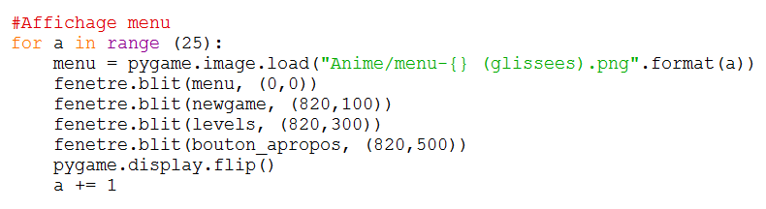
Menu
.format = permet dans une string de placer le contenu d’une variable
Plus efficace que « … », var, « … ».

Slide 5
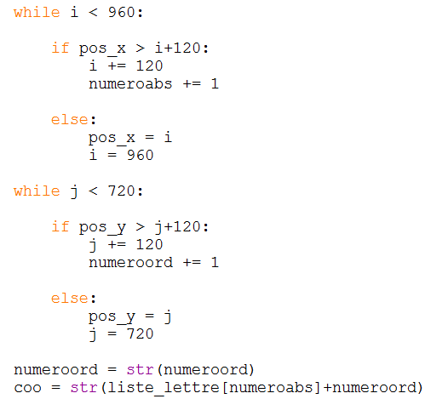
Fonctionnement d’un niveau
Boucles permettant d’après les coordonnées où on clique de récupérer les coordonnées de la case correspondante.

Slide 6
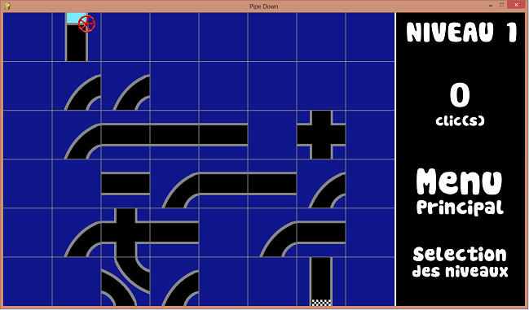
Fonctionnement d’un niveau
Exemple :
Coordonnées cliquées
(140, 270).
D’après la boucle
précédente, on trouve
les coordonnées (120,240).
C’est donc la case b3.

Slide 7
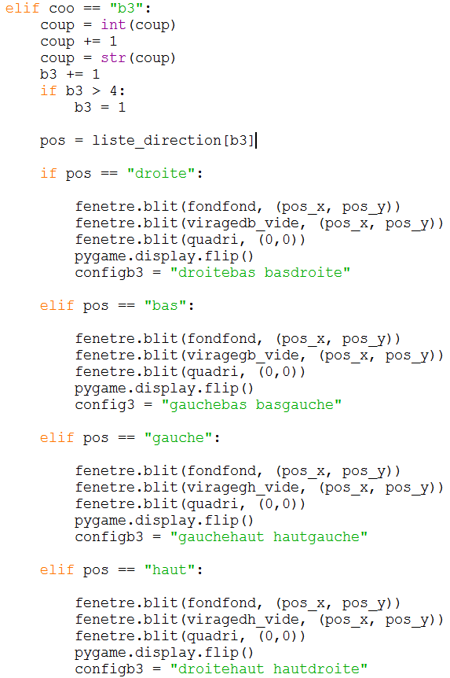
Fonctionnement d’un niveau
On incrémente le nombre de coups.
On récupère dans la liste la position du tuyau situé sur la case correspondante, ici b3.
Selon la position, on va afficher la rotation correspondante.

